Slide 1


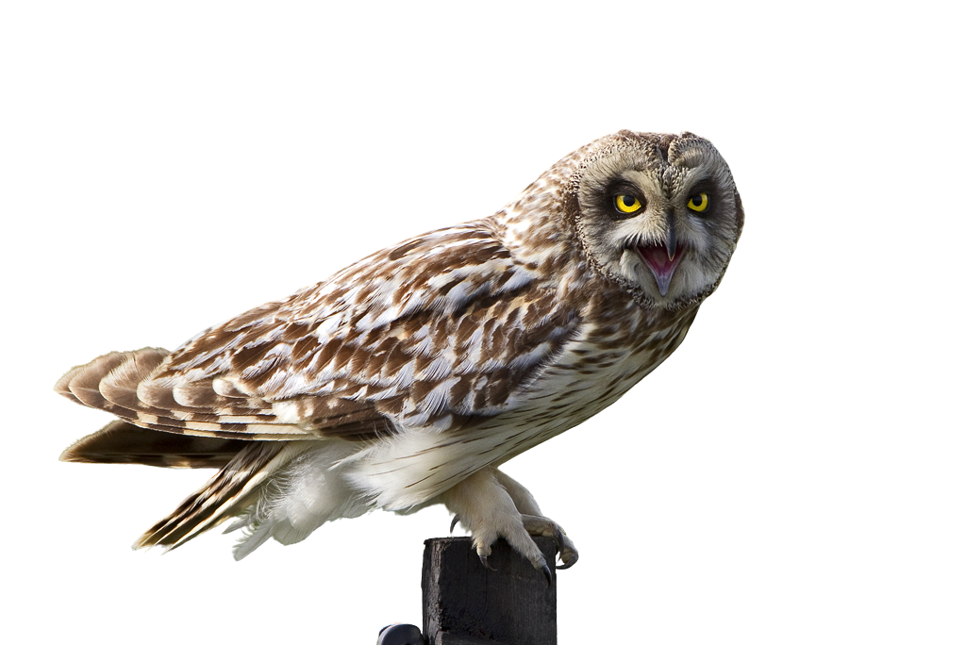

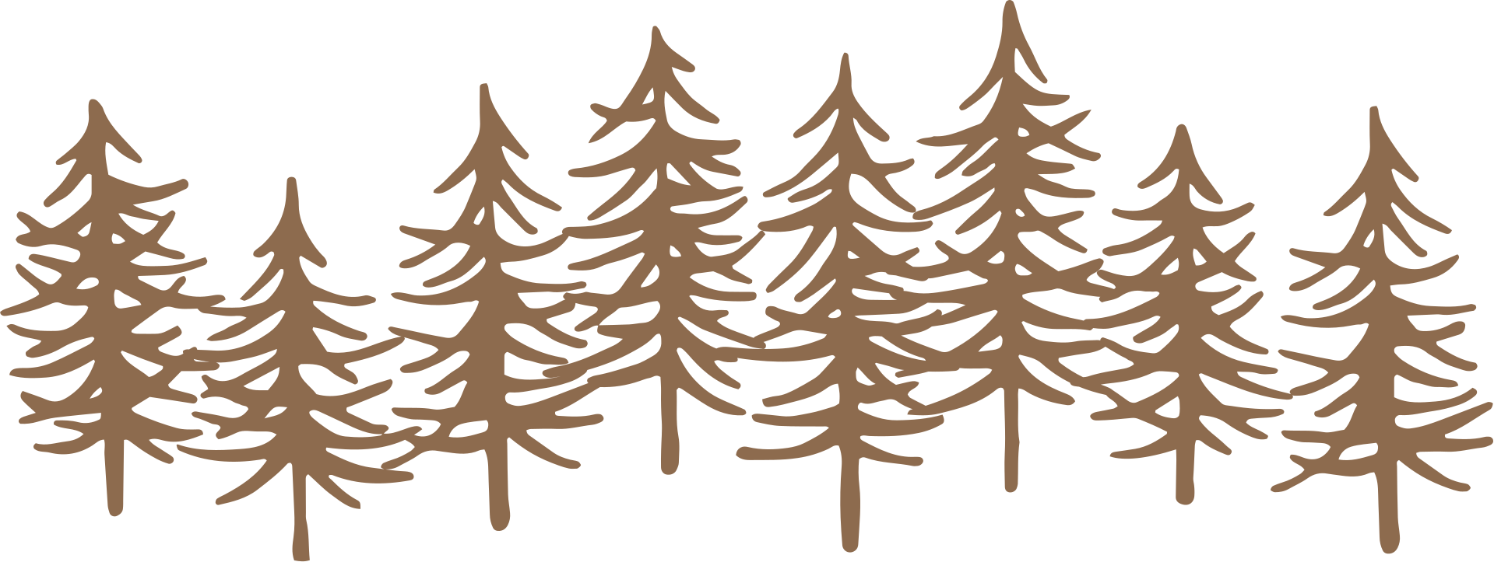
Villtir fuglar
UGLUR
“ugla sat á kvisti...”

Slide 2
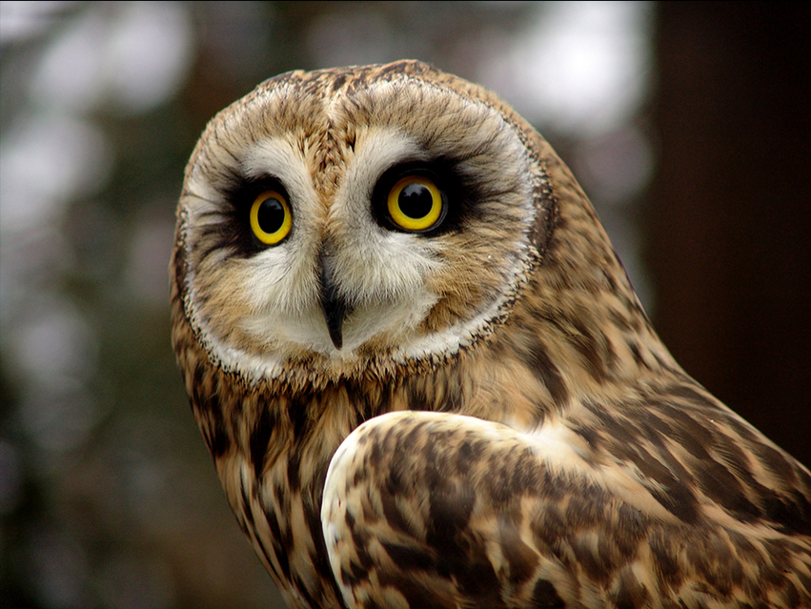
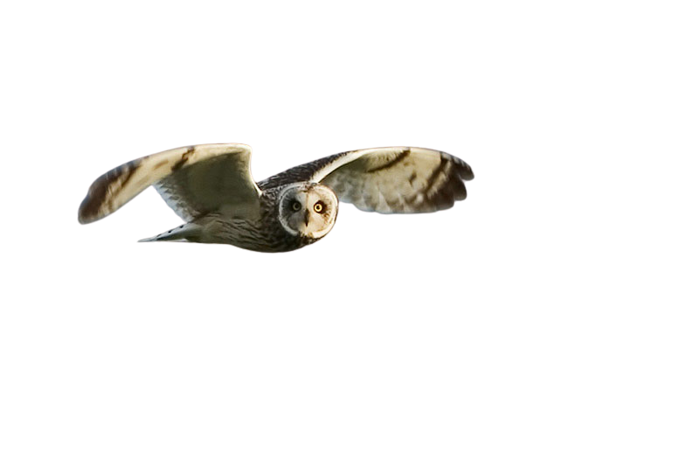
Uglur
  Uglur eru ránfuglar
  Uglur eru yfirleitt einfarar og næturdýr
  Uglur geta snúið höfðinu næstum heilan hringi eða um allt að 270 gráður
  Uglur finnast á öllum heimsálfum nema Suðurskautslandinu

Slide 3
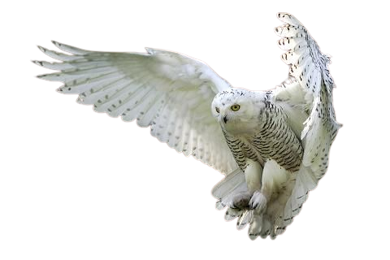
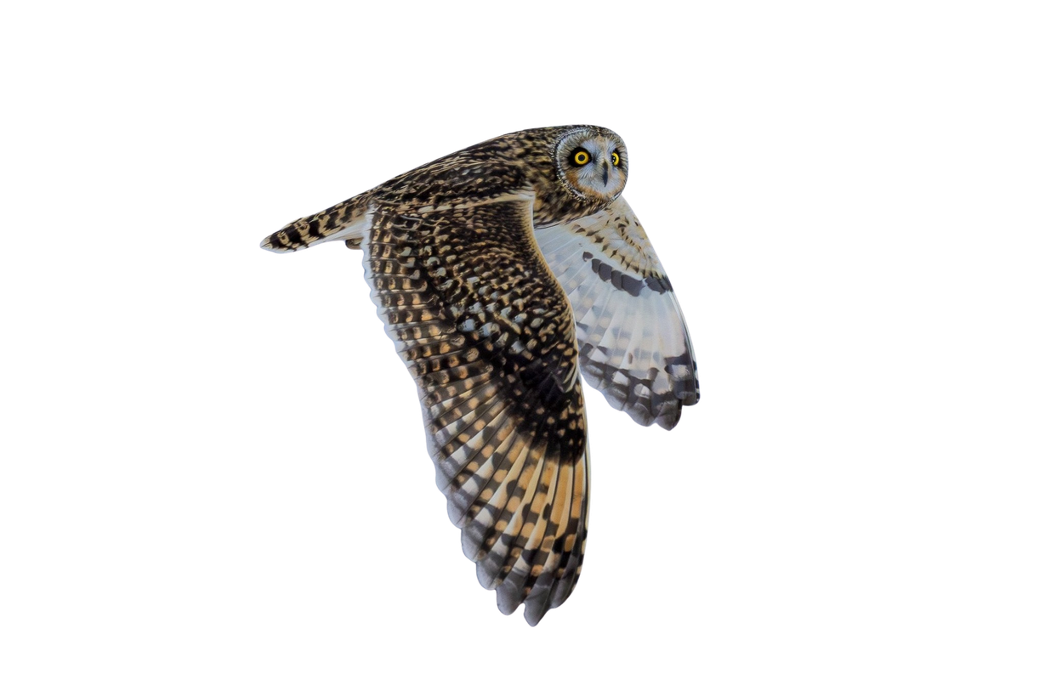
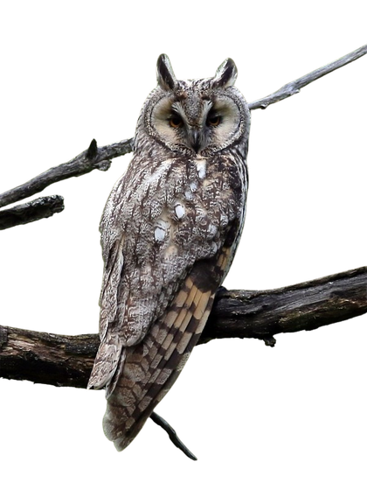
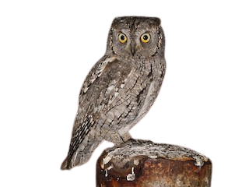
Uglur á Íslandi
Snæuglan er aðeins stærri en branduglan.
  Á Íslandi hafa sést fjórar staðfestar tegundir af uglum - brandugla, snæugla, eyrugla og skopugla.
  Branduglan er eina uglutegundin sem er útbreiddur varpfugl á Íslandi, en snæuglan og eyruglan eru reglulegir flækingsfuglar sem verpa þó stundum á Íslandi - skopuglan er sjaldgæfur flækingsfugl.
  Brandugla er að mestu farfugl. Hún hóf að verpa hér á síðustu öld og verpIr nú dreift á láglendi í öllum landshlutum.
  Allar þessar uglutegundir eru alfriðaðar á Íslandi.
Branduglan er
algengust á Íslandi.
Eyruglan er náskyld og mjög lík branduglu
en með löng fjaðraeyru.
Skopuglan er smá
og sjaldgæf.

Slide 4
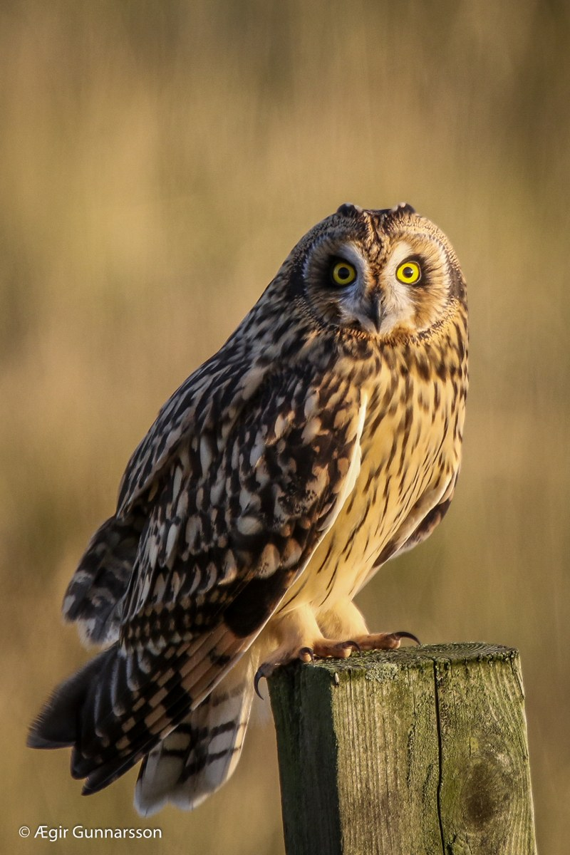
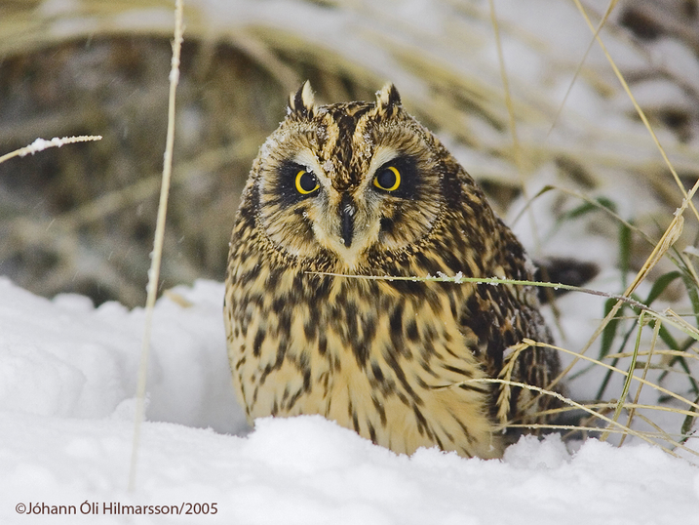
Brandugla
  Branduglan er móbrún að ofan með ljósum dílum, þéttar langrákir á bringu og dreifðari rákir á kviði
  Hún er með kringlótt, ljóst andlit, dökkar augnumgjarðir og lítil fjaðraeyru sem hún reisir stundum
  Vængir eru langir, ljósari að neðan, með dökku mynstri á og við vængbrodda
  Stélið er þverrákótt
  Goggurinn er svartur, stuttur og krókboginn, fætur ljósir og fiðraðir með svörtum, beittum klóm
  Augun eru skærgul

Slide 5
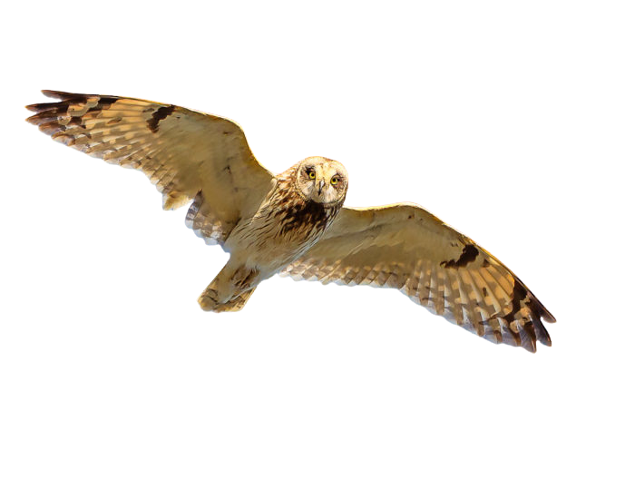
Flug
og
vænghaf
Branduglan svífur oft með vængina svolítið fram- og uppsveigða.
Hún er einfari sem sést helst í ljósaskiptunum.
Er venjulega þögul en á varpstöðvum heyrist stundum hátt væl eða endurtekið, djúpt stef.
Lengd:
37–39 cm
Þyngd:
320 g
Vænghaf:
95–110 cm

Slide 6
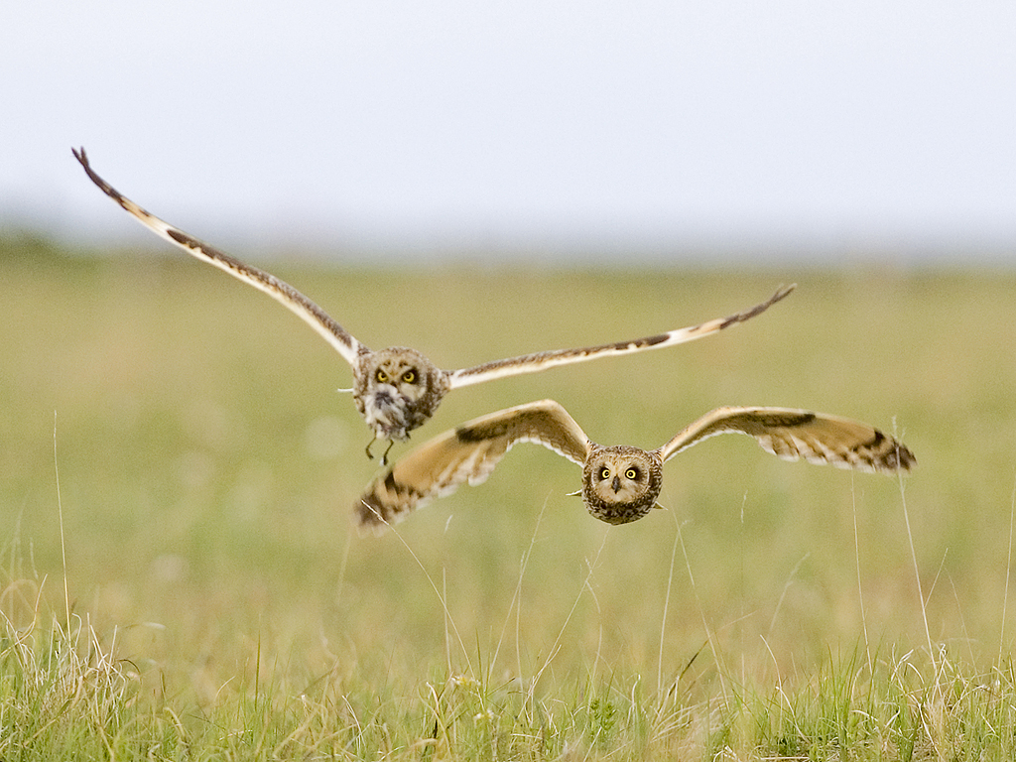
Fæða
Aðalfæða branduglu eru hagamýs, hún flýgur hljóðlaust lágt yfir landi, skurðum eða kjarrlendi þar sem músa er að vænta.
Branduglan veiðir einnig úr talsverðri hæð, t.d. yfir melgresi.
Branduglan borðar einnig smáfugla, bæði fullorðna og unga.

Slide 7
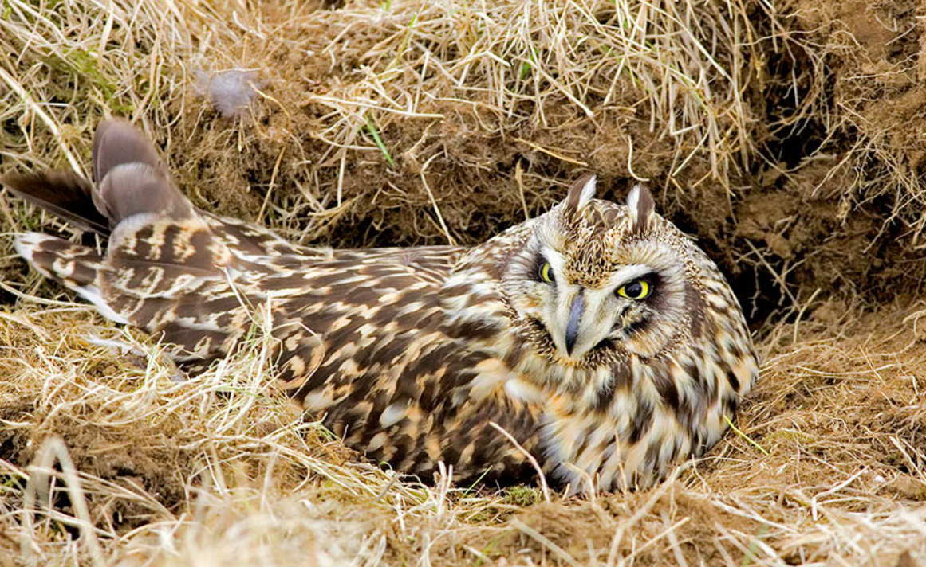
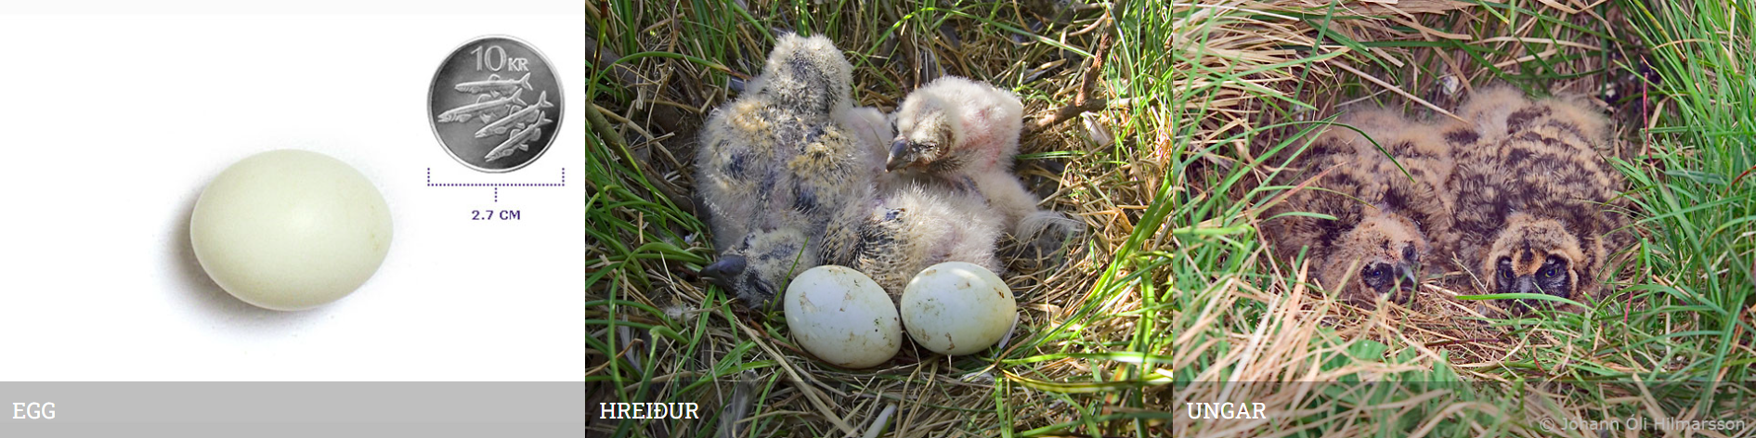
Lífshættir branduglunnar
  Verpur í lyngmóum, kjarri eða graslendi, oft þar sem það er blautt
  Heiðrið er oftast falið í lyngi eða runna
  Ungar klekjast ekki samtímis og geta verið mjög misstórir
  Heldur sig á veturna í skóglendi og görðum þar sem hagamýs er að finna
Fjöldi eggja:
4–8
Liggur á:
24–29 daga
Ungatími:
28–35 dagar
Stofnstærð:
um 500 varppör

Slide 8


Slide 9
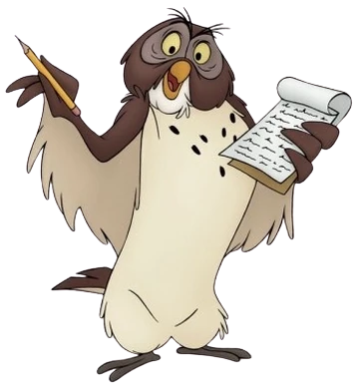
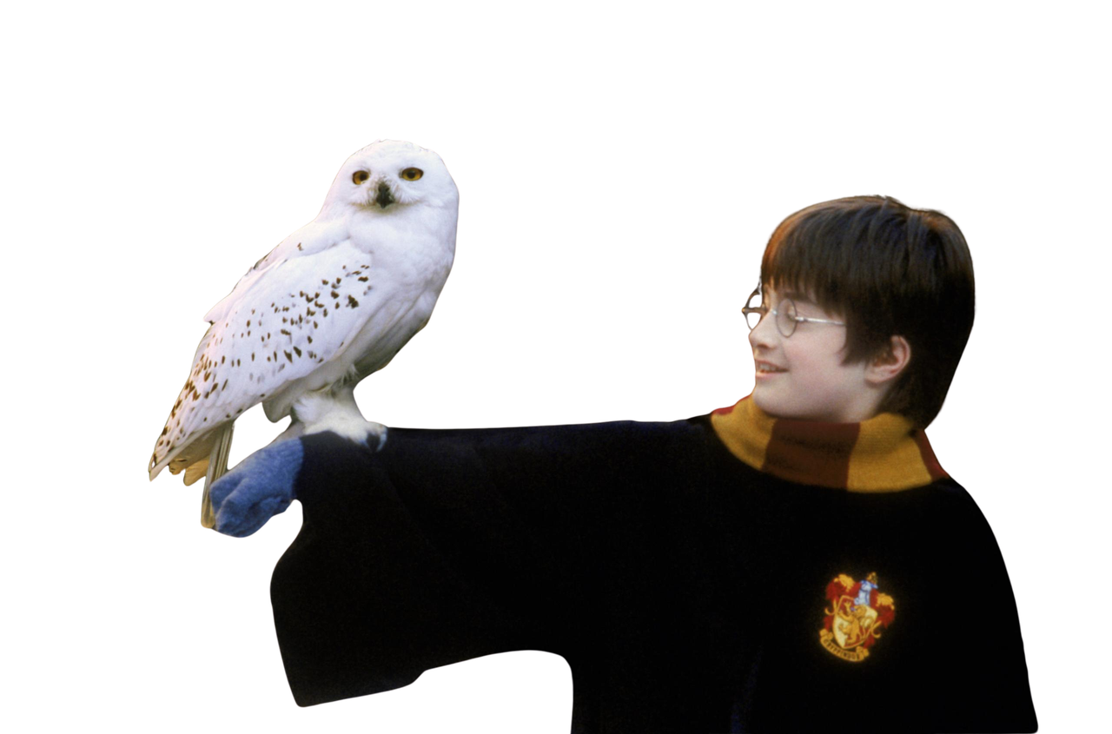
Skemmtilegur fróðleikur um ugluna
  Ugla er oft tákn visku og þekkingar og þess vegna má sjá uglur í merkjum skóla og háskóla víða um heim.
  Í Harry Potter myndunum á Harry ugluna Hedwig sem flytur bréf og er einn frægasti uglufugl heims.
  Orðið „náttugla“ er notað um fólk sem elskar að vaka lengi fram á kvöld eða nótt, alveg eins og uglur sem eru mest á ferðinni þegar dimmir.
  „Ugla sat á kvisti“ er gömul íslensk barnaþula sem hefur verið notuð í margar kynslóðir, oft til að velja hver „er“ í leik eða hver byrjar.

Slide 10

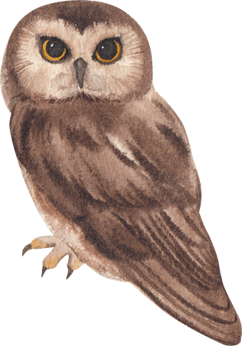
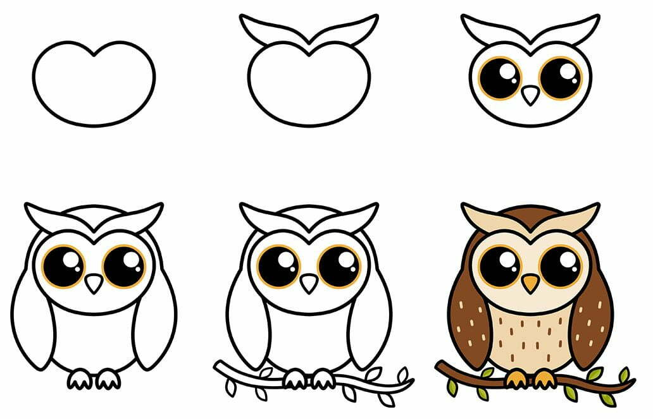


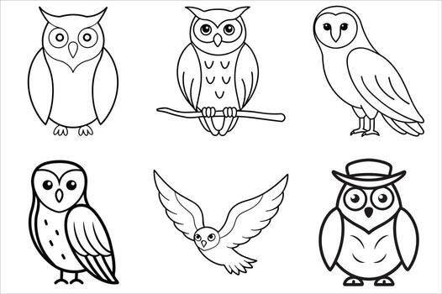


ugla
móbrún með ljósum dílum,
skærgul augu, kringlótt andlit
ugla, ugluungi
hagamýs, smáfuglar
4-8 egg
ránfugl, alfriðuð, einfari, sér vel í myrkri

